Slide 1

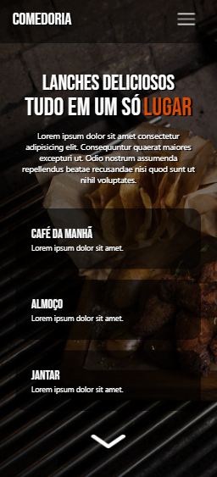

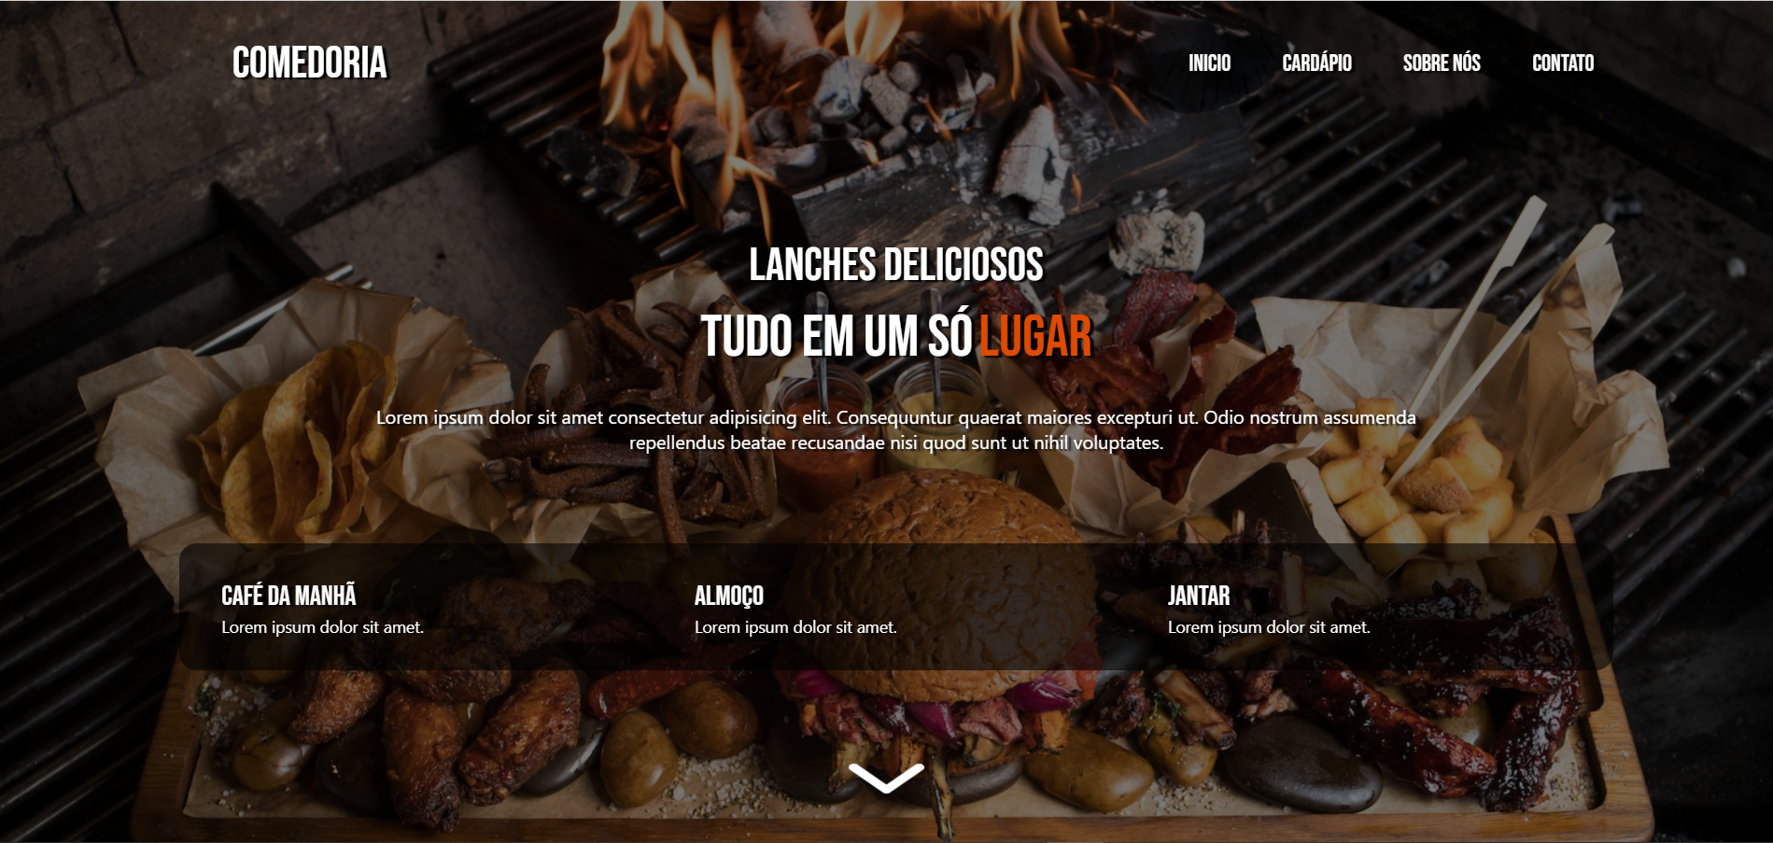
O que é e como funciona?
Método simples, barato e funcional;
Voltado para restaurantes em geral;
Funcionalidade integrada ao Whatsapp;
R$ 300,00.

Slide 2
Por que R$ 300,00?
Utiliza estratégias otimizadas e simples, porém funcionais;
Funcionalidade integrada ao Whatsapp;
Sem taxa de hospedagem;
Sem taxa de domínio;

Slide 3
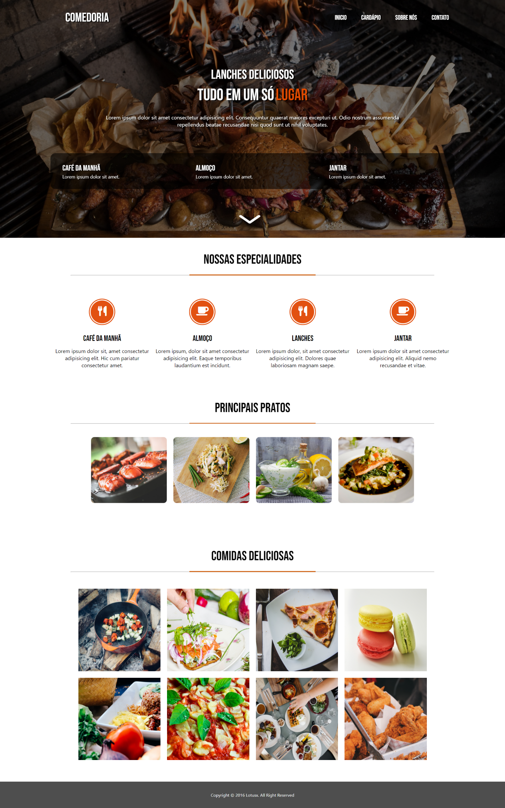
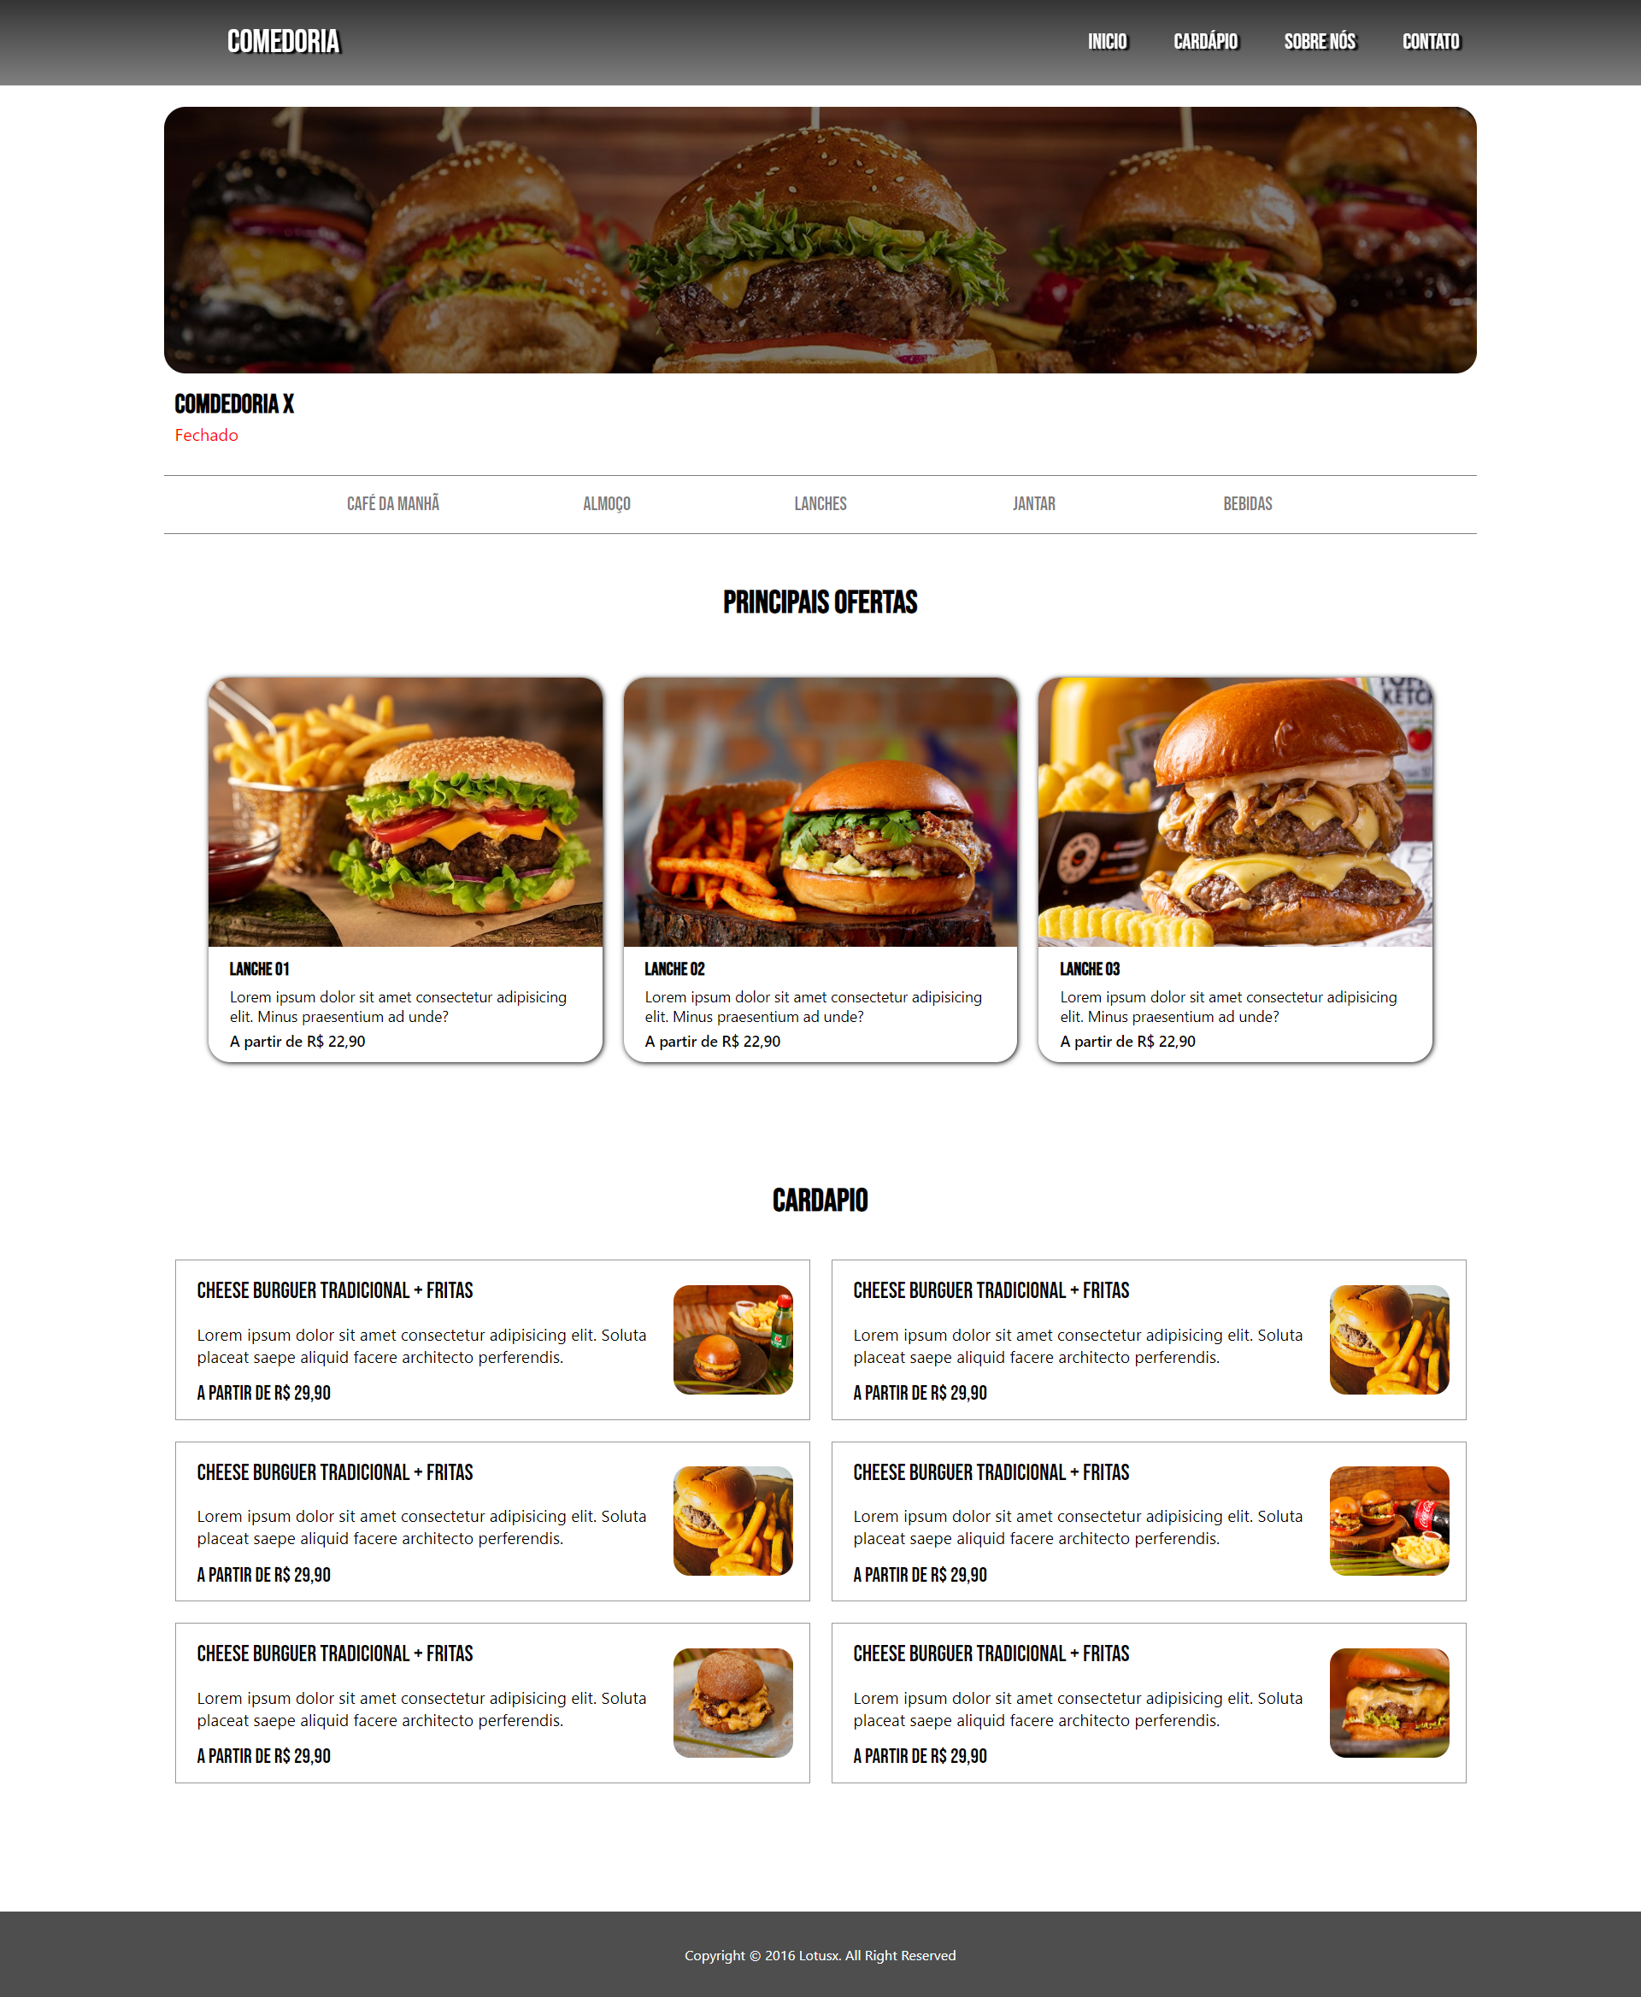
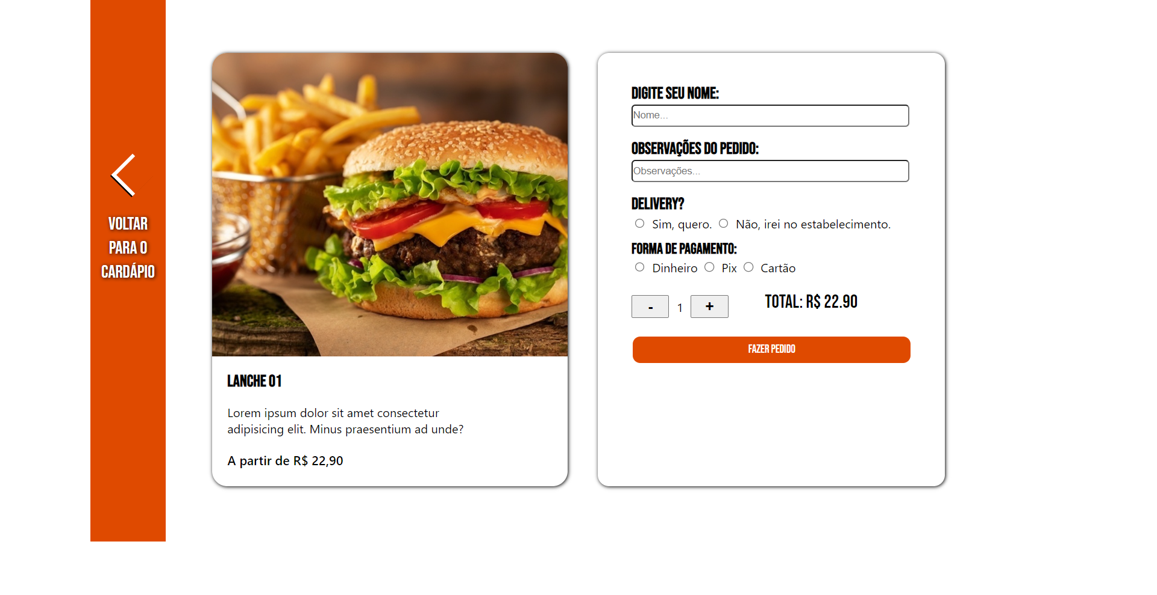
Estrutura do Site
Home Page
Cardápio
Pedidos

Slide 4
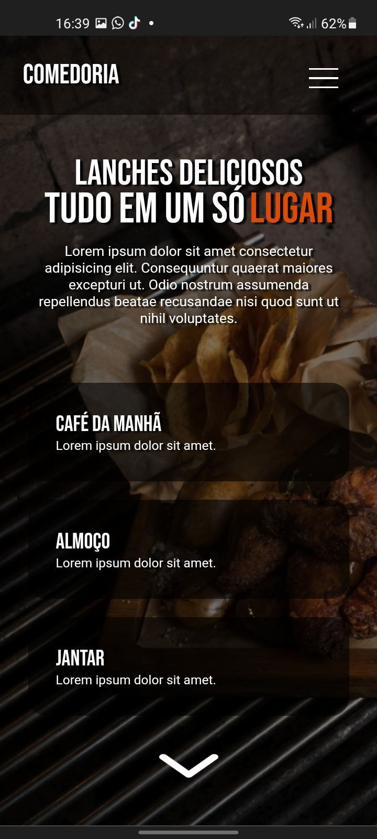
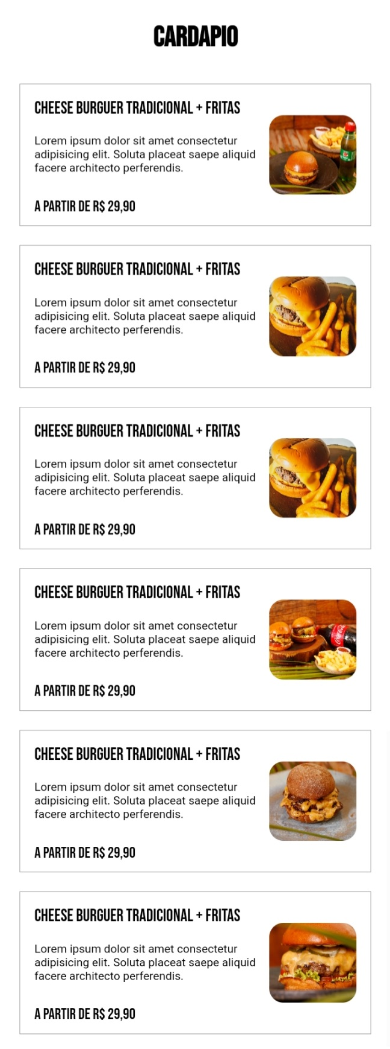
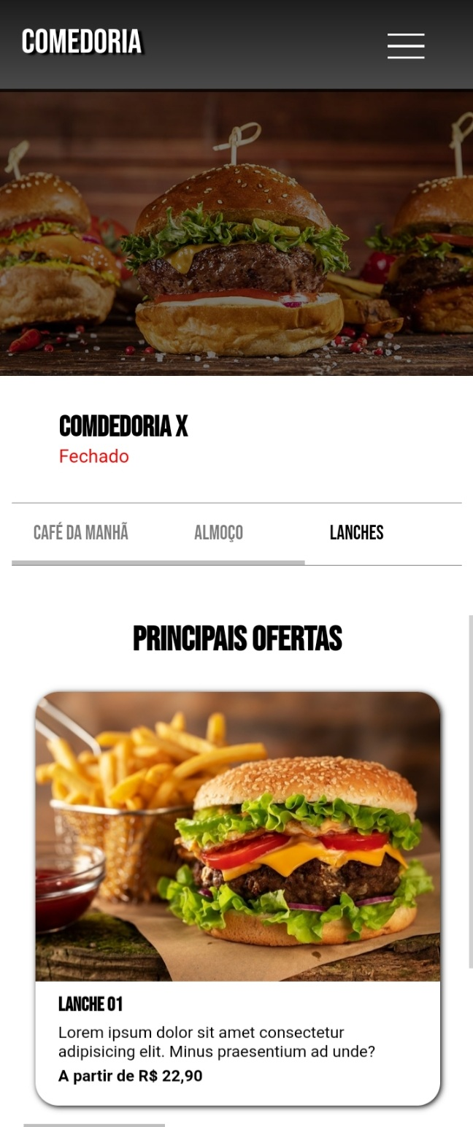
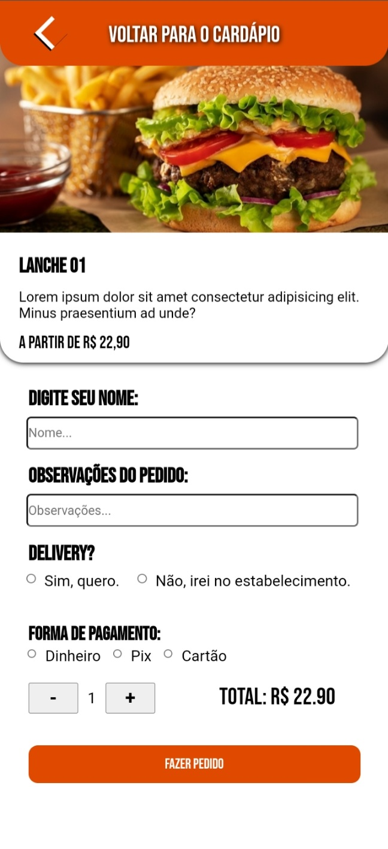
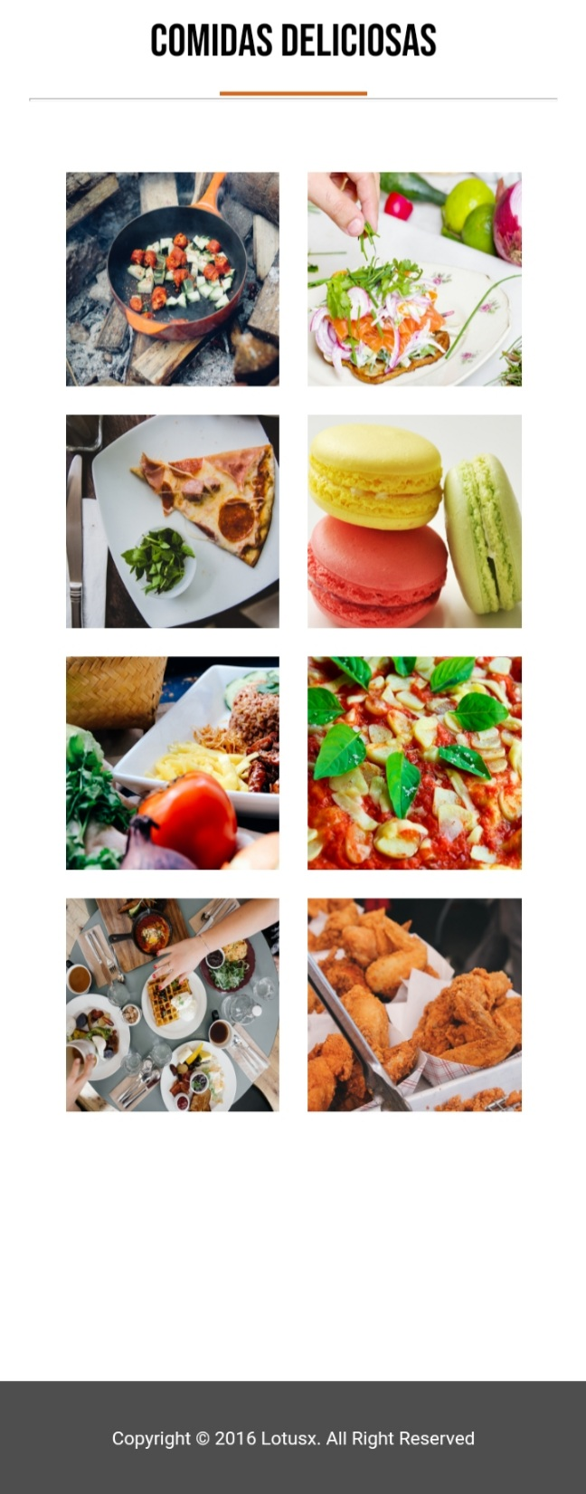
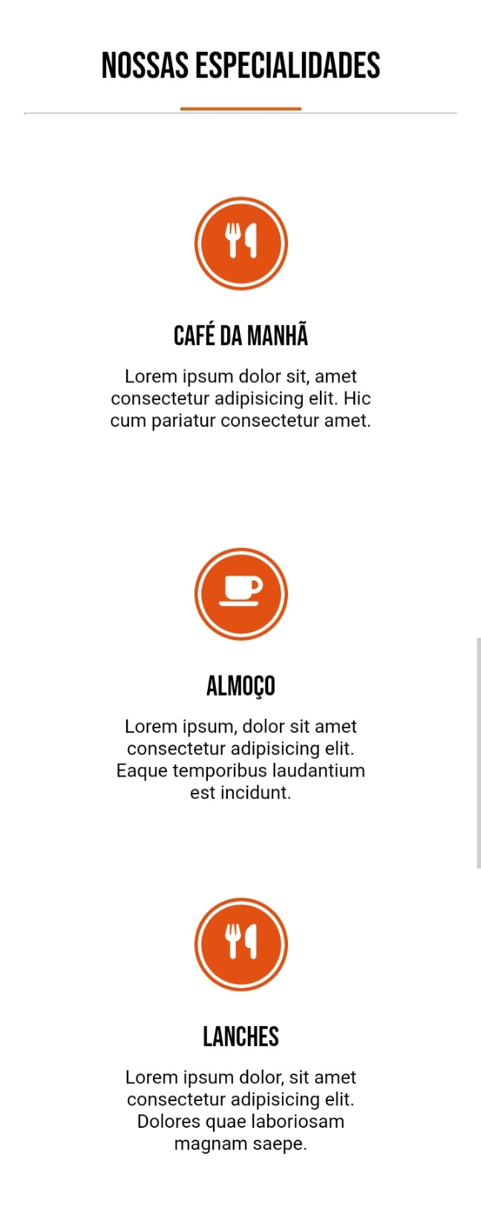
Estrutura mobile do site
Home Page
Cardápio
Pedidos

Slide 5
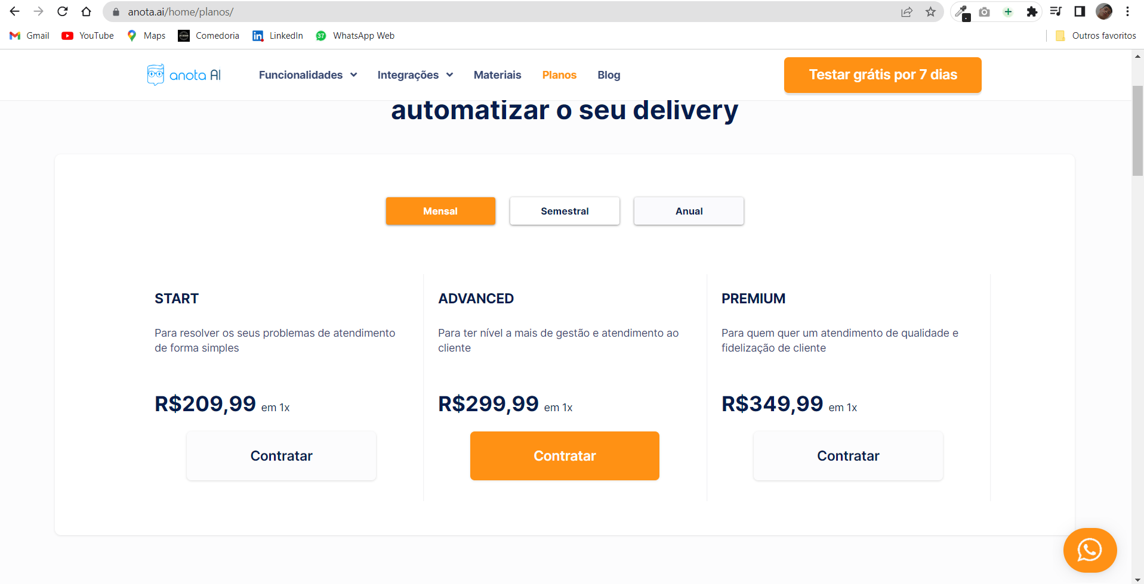
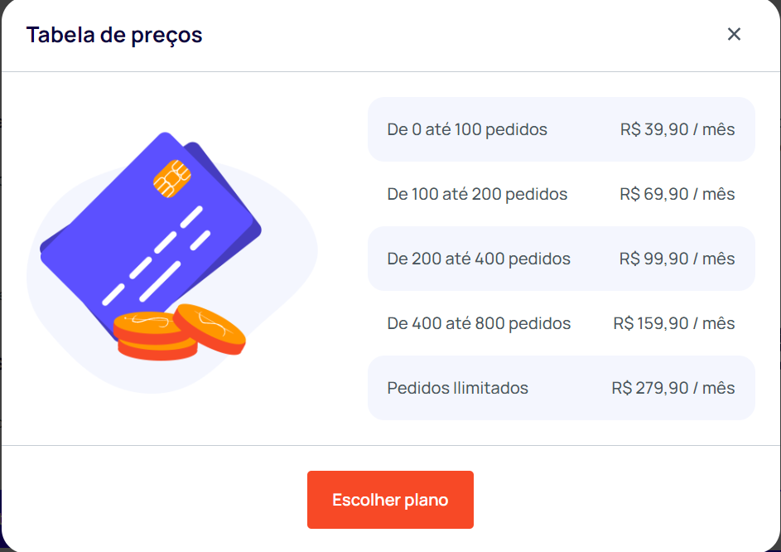
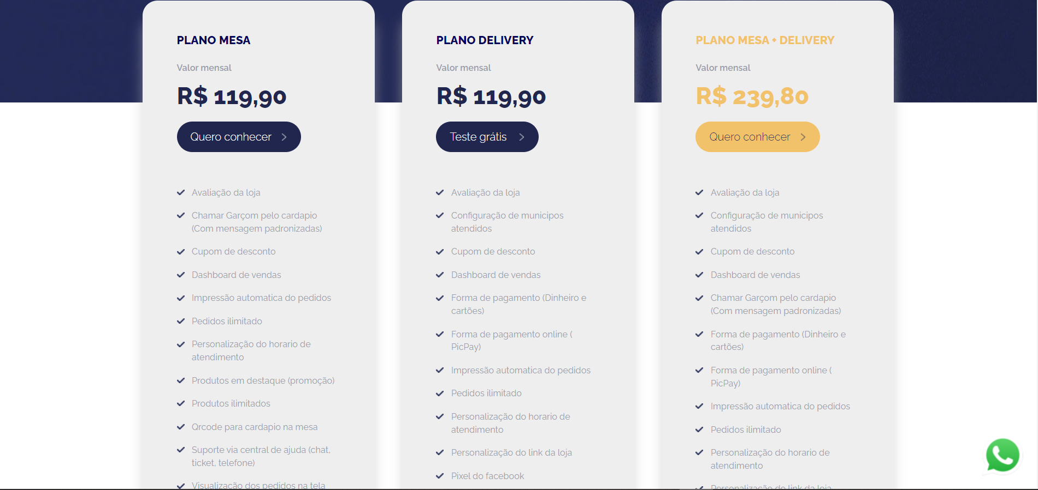
Anota Aí
Gommer
QrPedir

Slide 6
Detalhes Importantes
Taxa de suporte - R$ 60,00 (Primeiro mês é gratuito)
O preço de R$ 300,00 cobre um quantidade de 35 itens no cardápio, acima disso uma taxa adicional é cobrada
Falta de algumas funcionalidades

Slide 7



Aplicação completa

